Slide 1


Slide 2
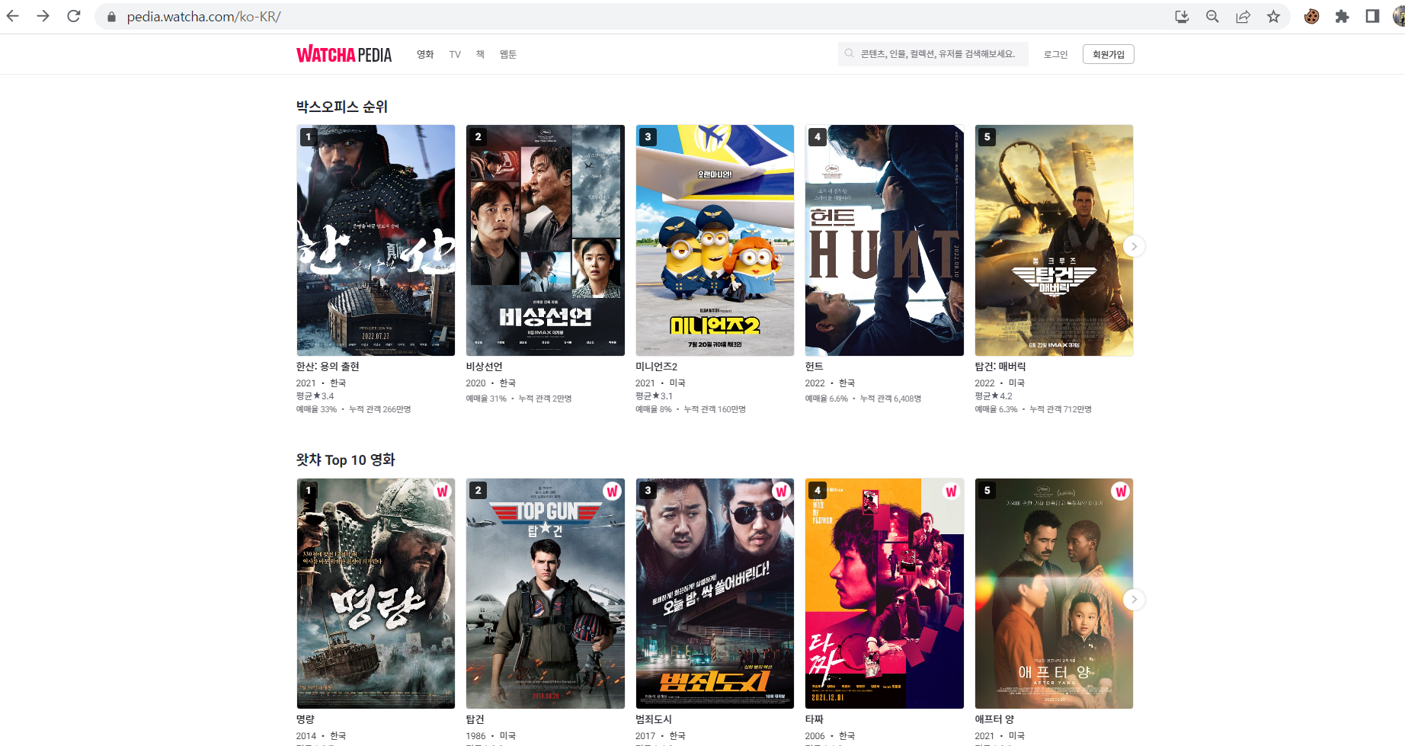
왓챠피디아 메인<영화>

Slide 3
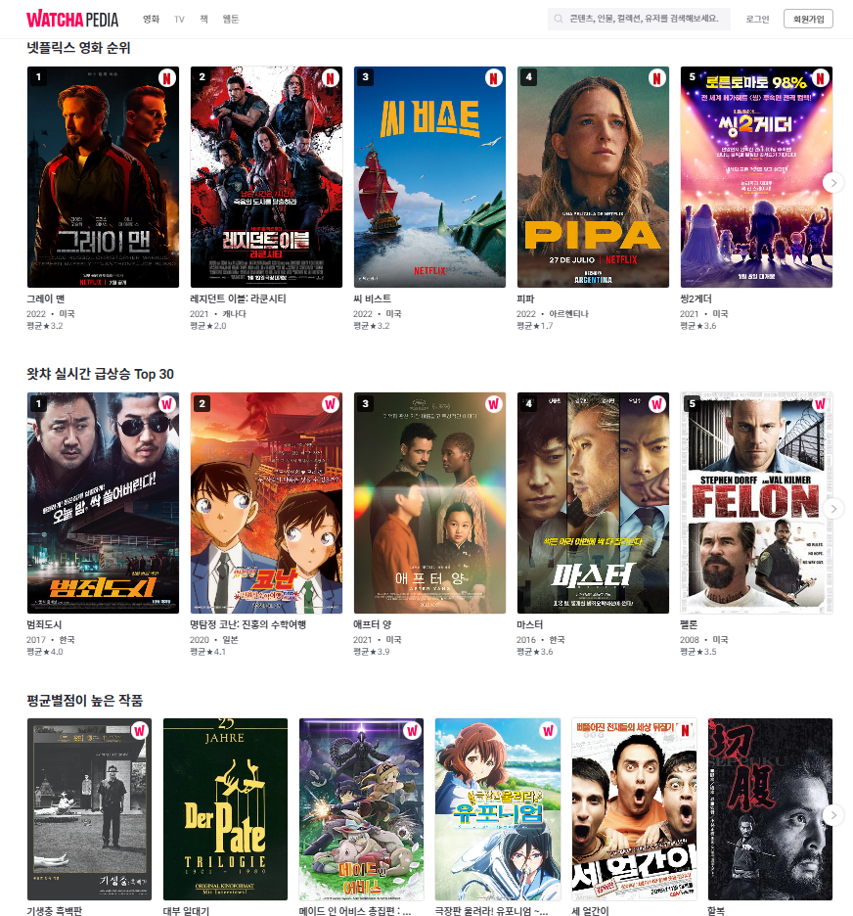

Slide 4
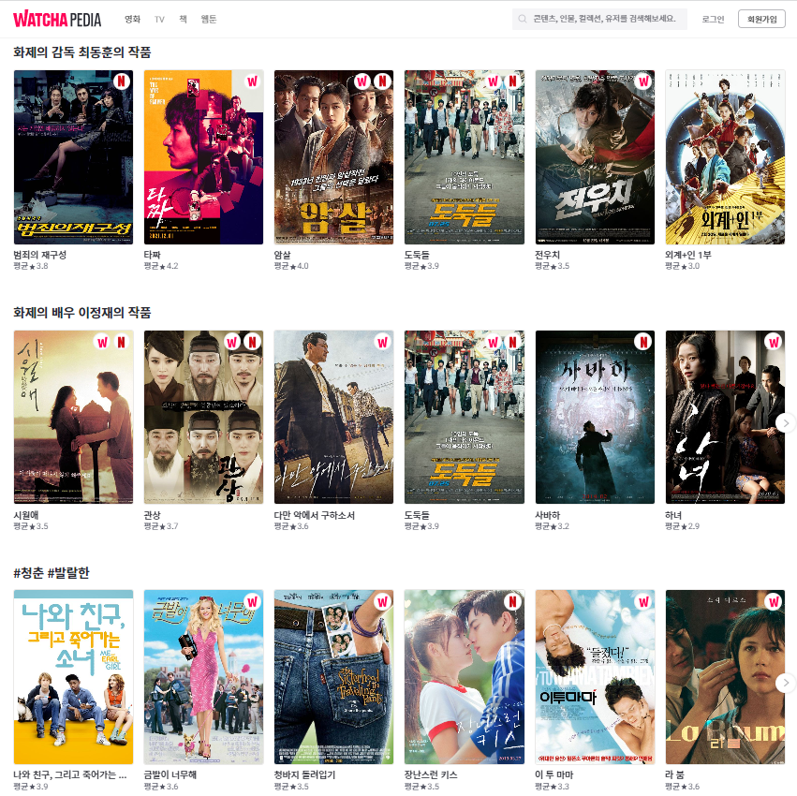

Slide 5


Slide 6
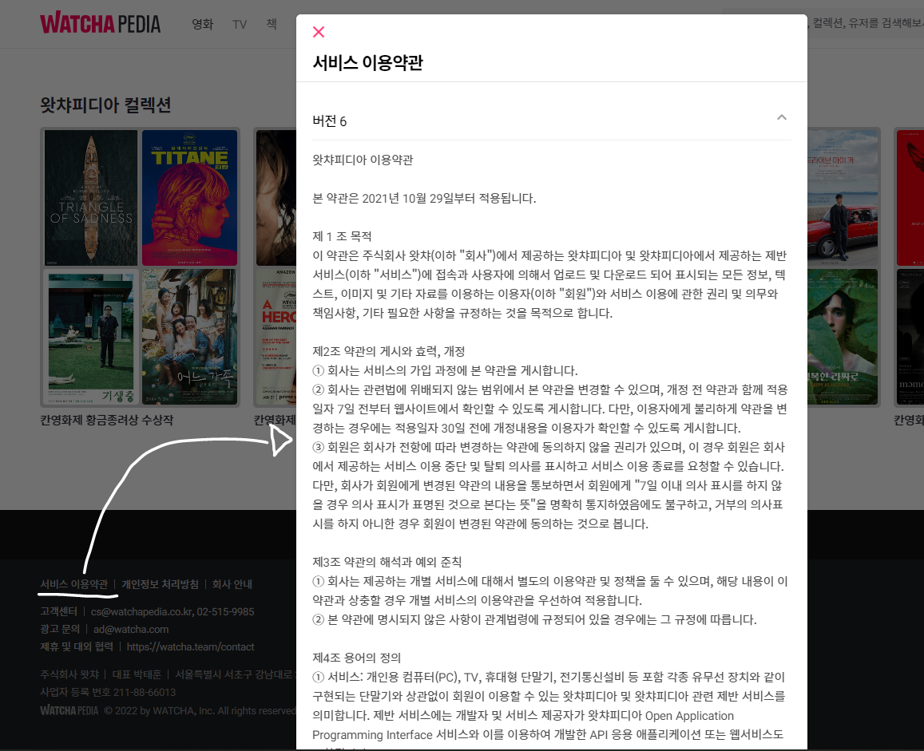


Slide 7
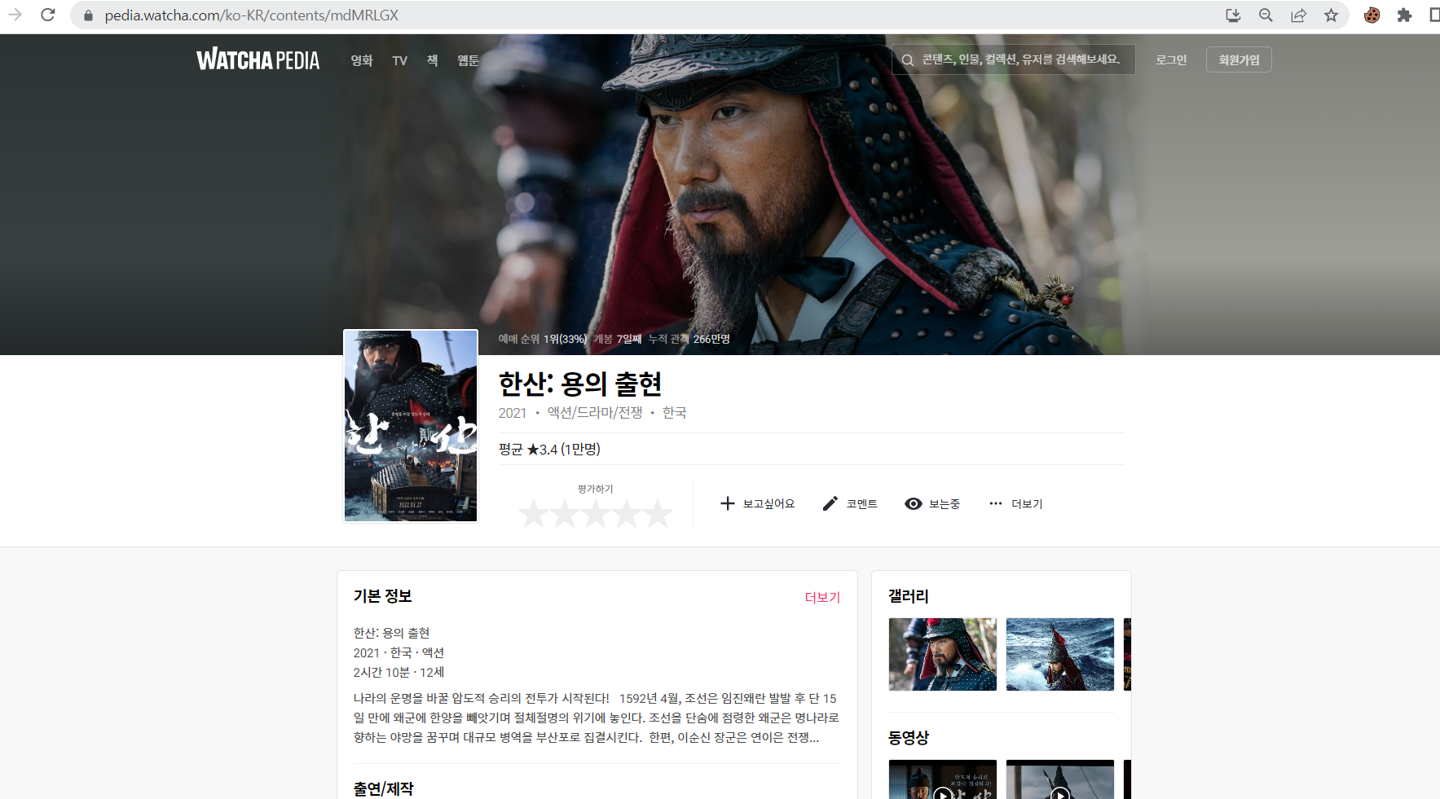
왓챠피디아 세부<영화>

Slide 8
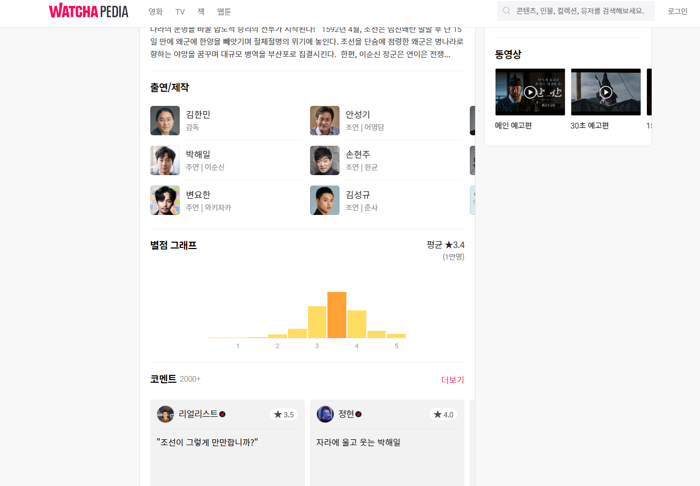

Slide 9
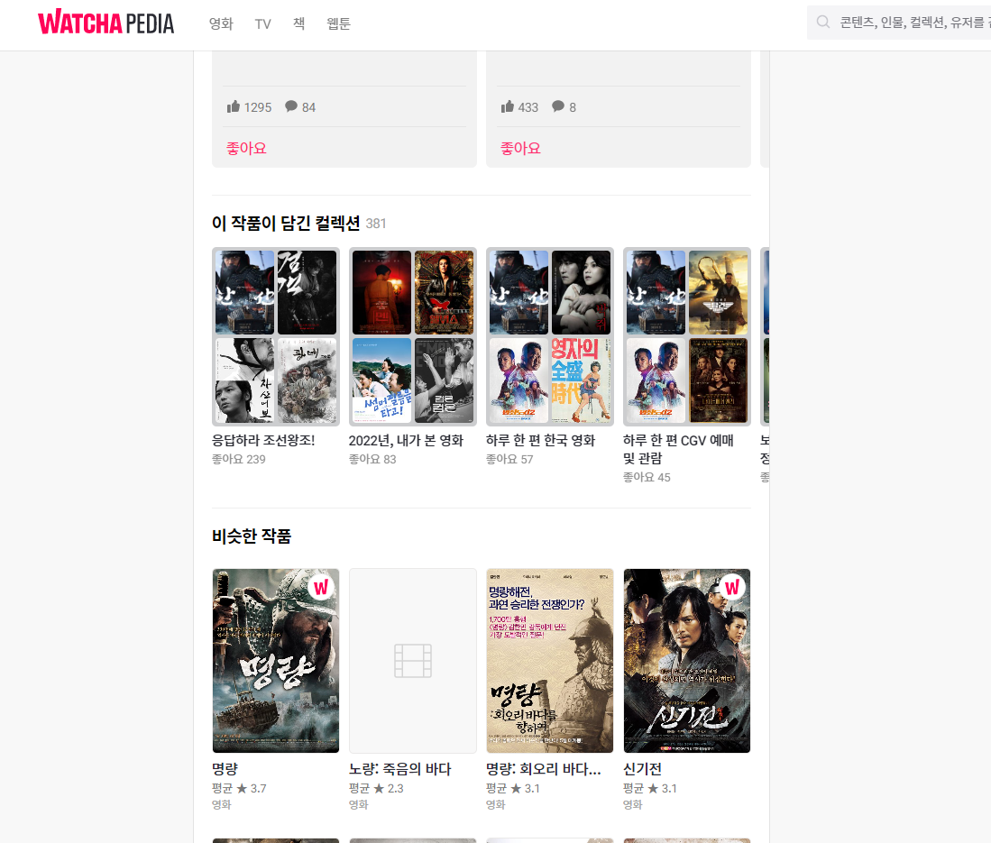

Slide 10
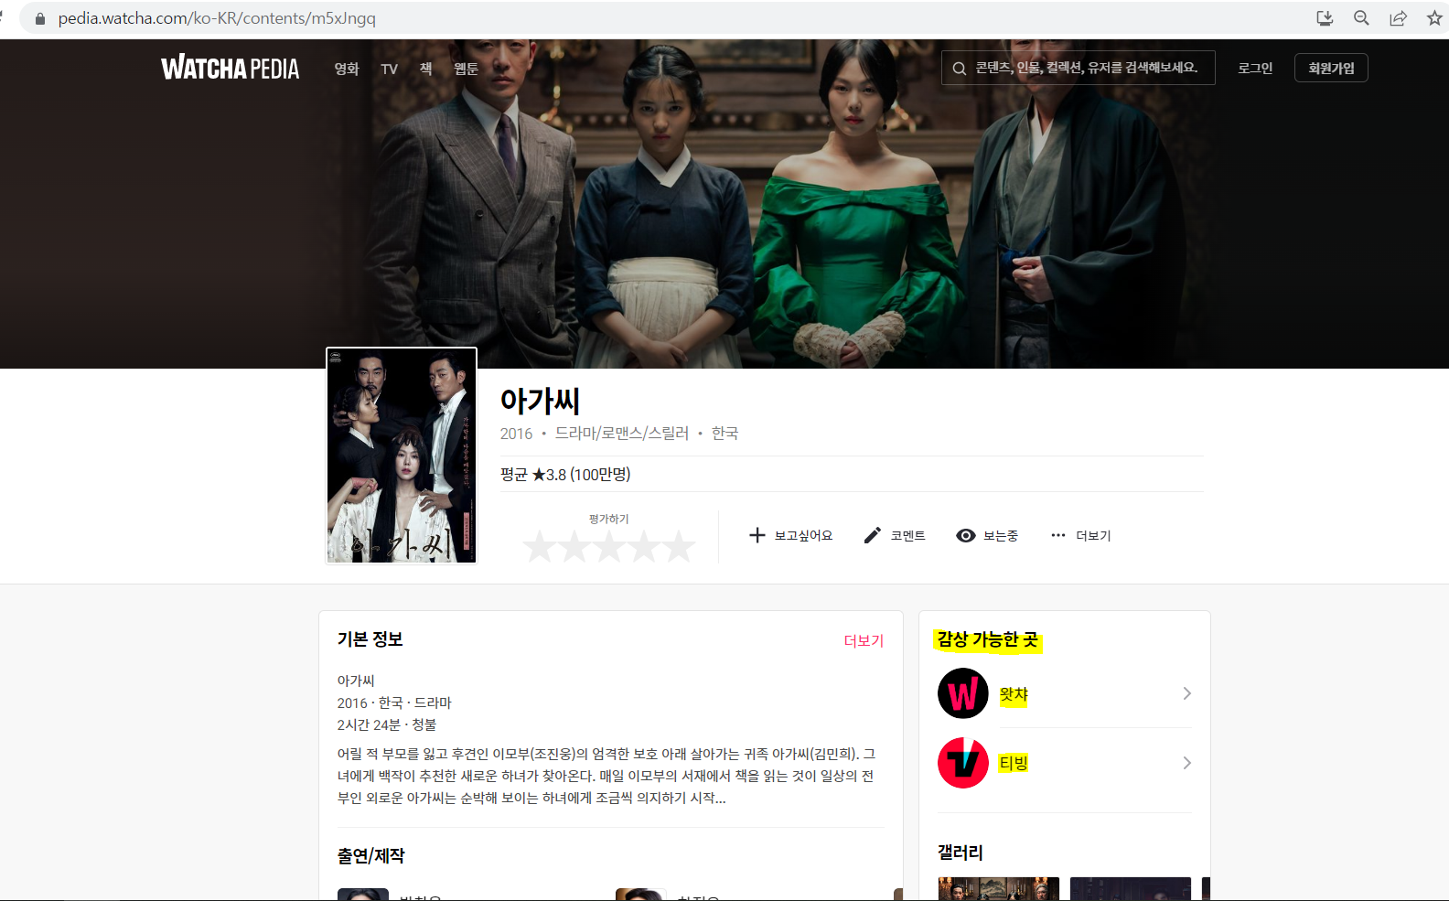

Slide 11
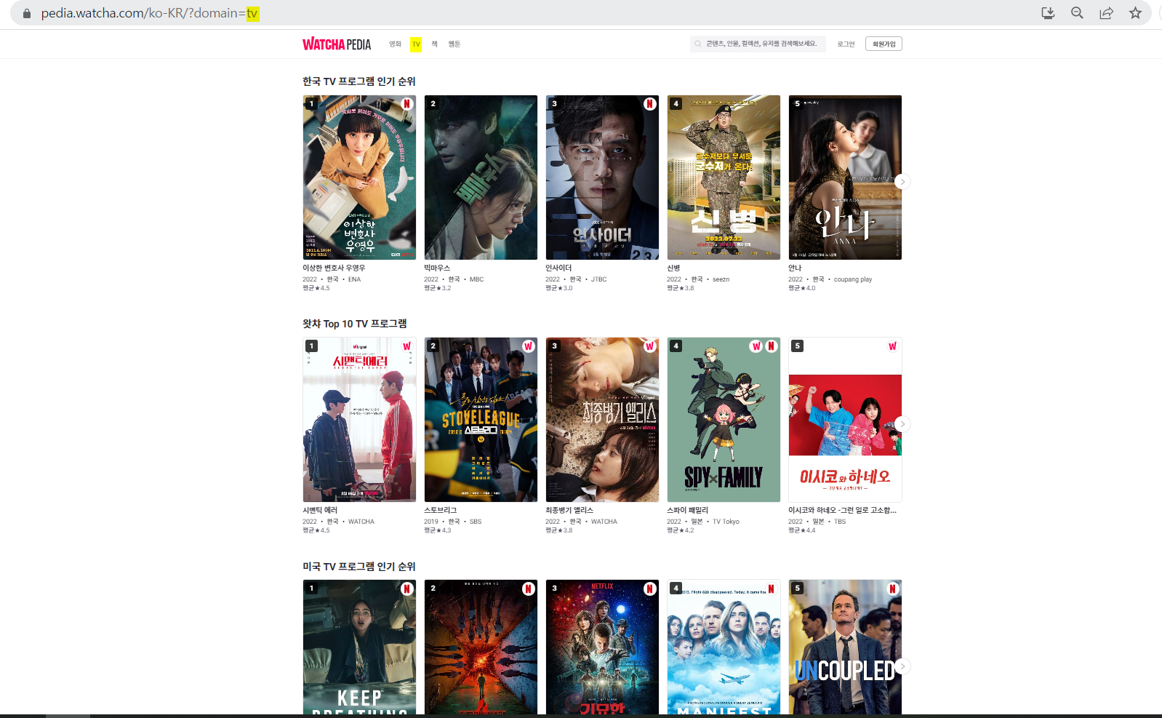
왓챠피디아 <TV>

Slide 12
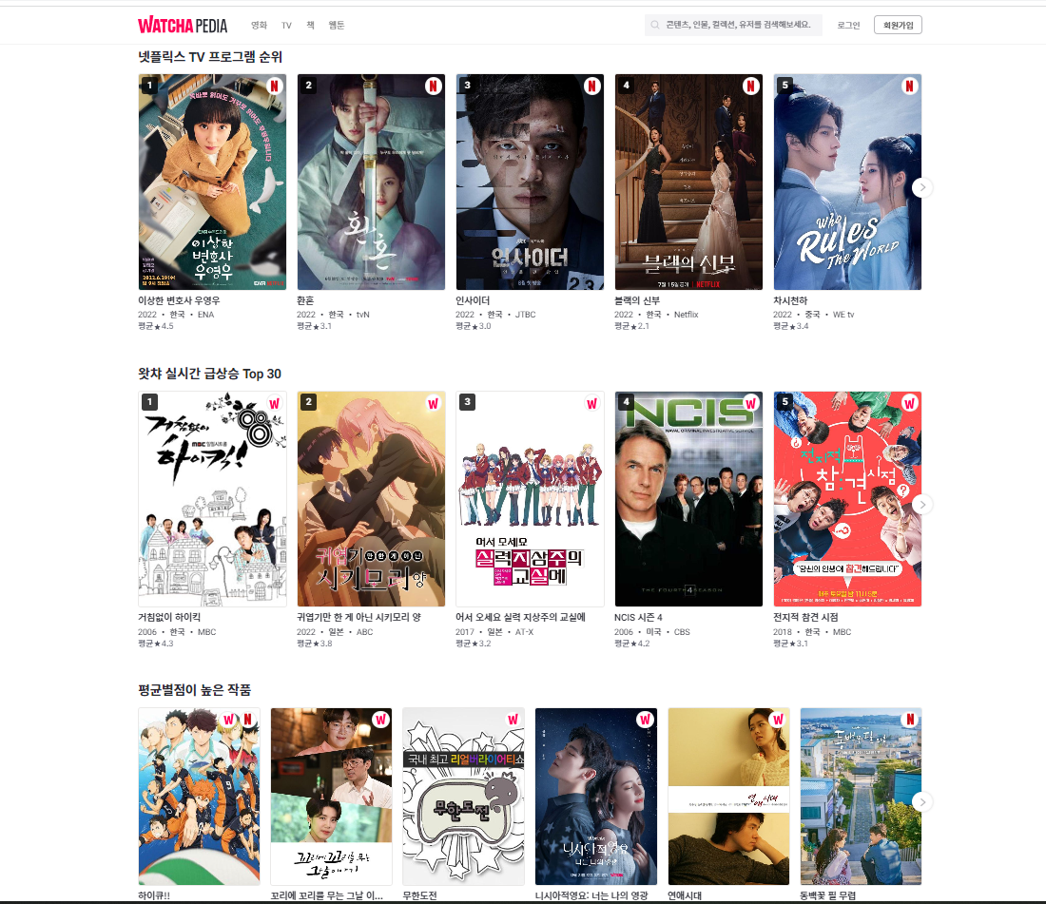

Slide 13


Slide 14
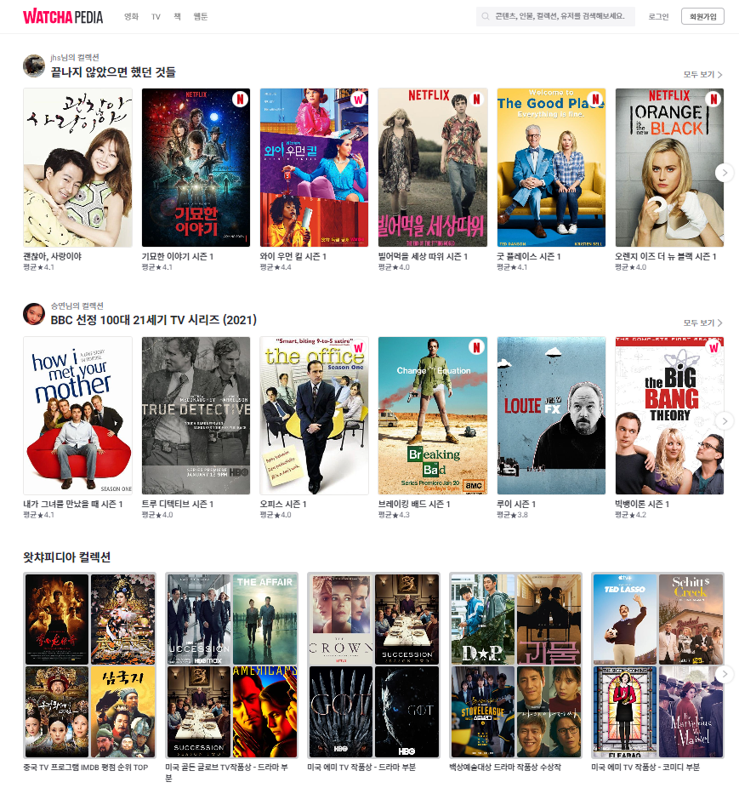

Slide 15
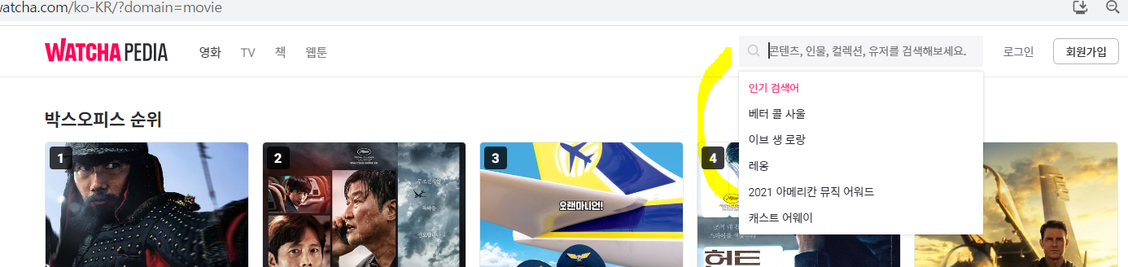
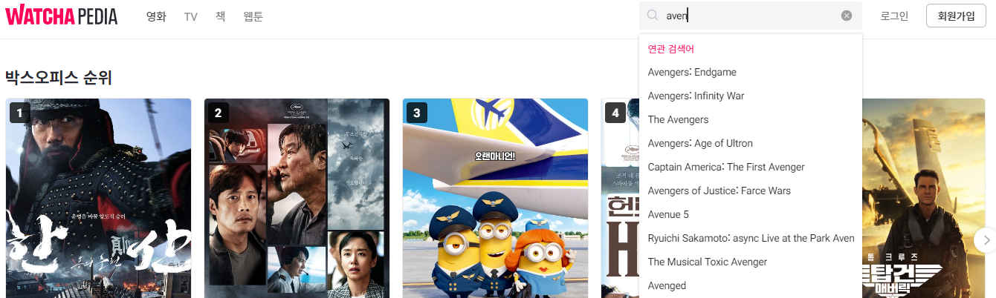
왓챠피디아 검색창

Slide 16

왓챠피디아 로그인

Slide 17

왓챠피디아 회원가입

Slide 18


Slide 19

왓챠 메인

Slide 20
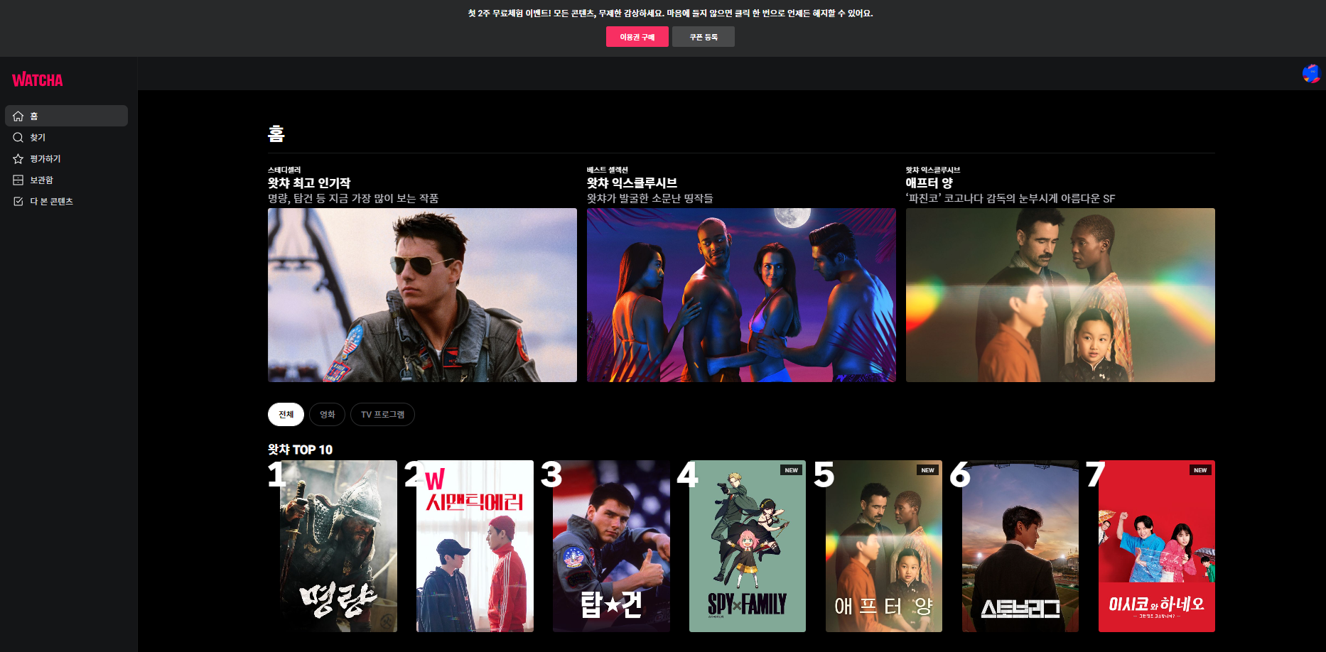
왓챠 메인<영화,드라마>

Slide 21


Slide 22
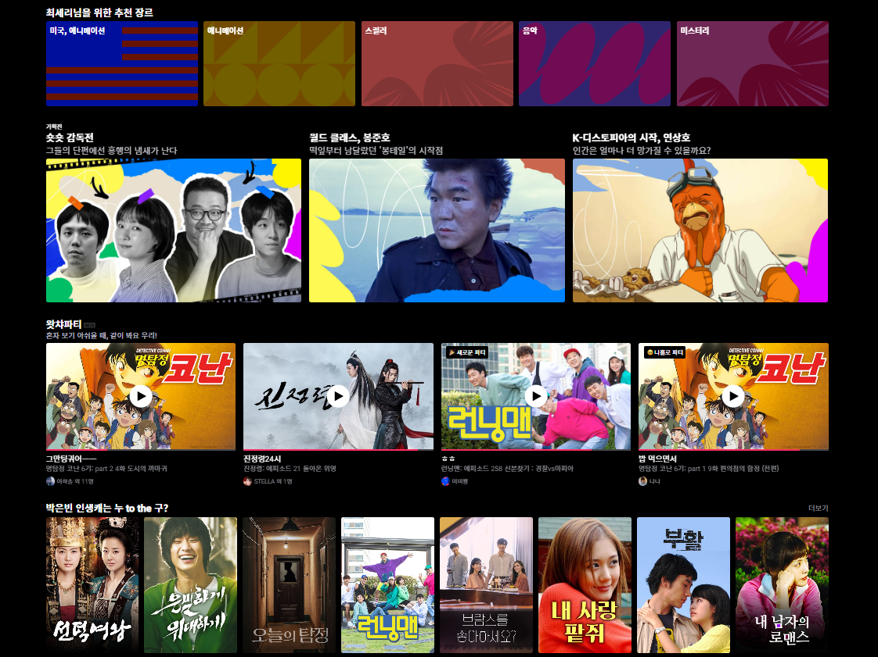

Slide 23


Slide 24
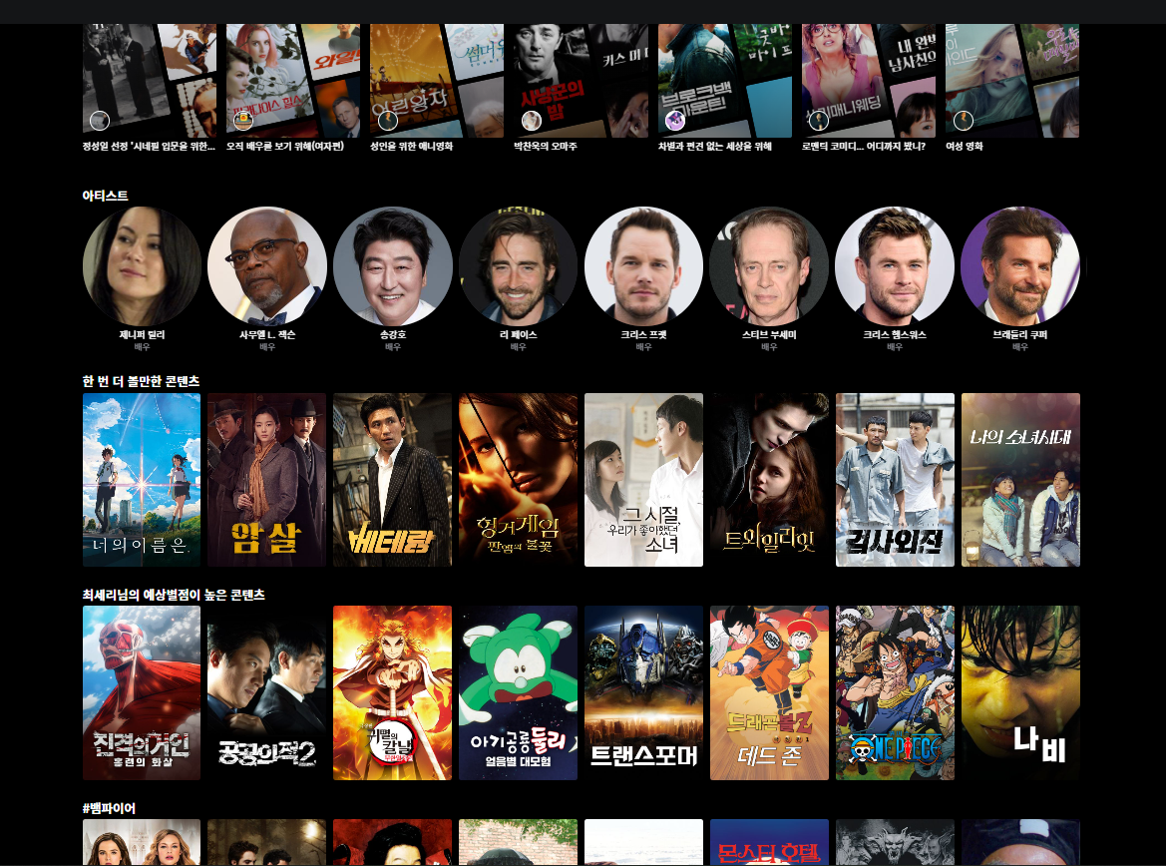

Slide 25
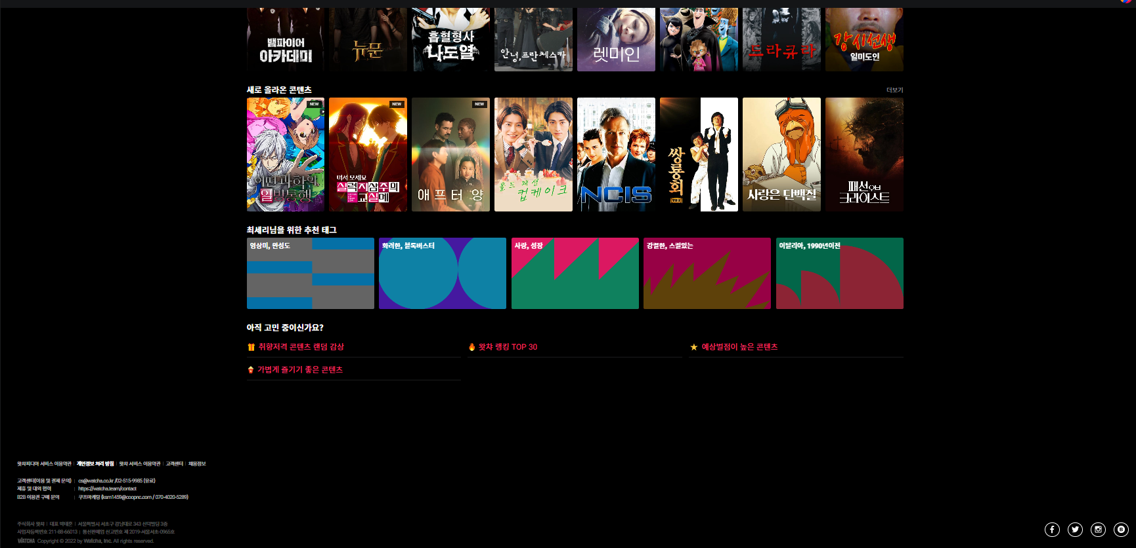

Slide 26
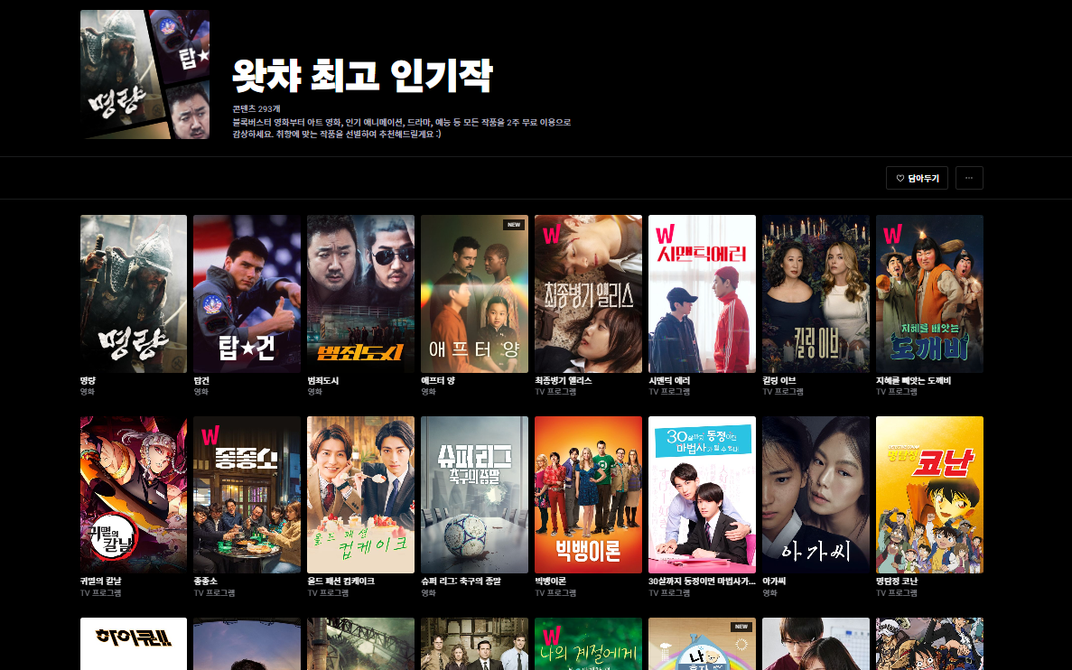
왓챠 최고 인기작

Slide 27
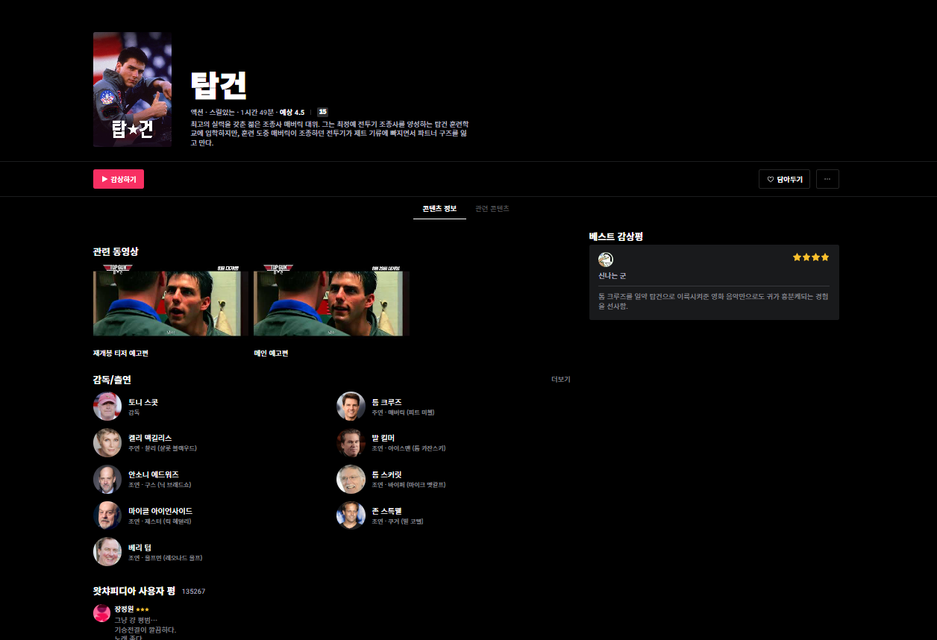
왓챠 최고 인기작

Slide 28
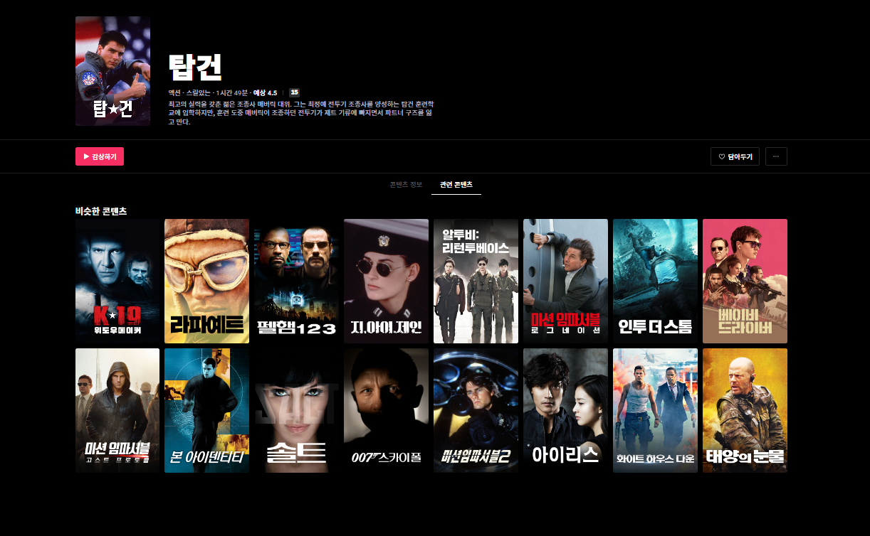
왓챠 최고 인기작

Slide 29
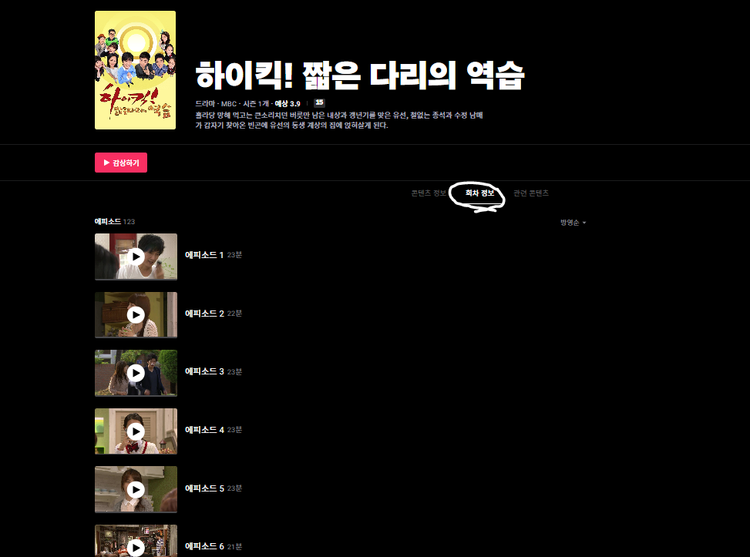
왓챠 드라마 세부

Slide 30
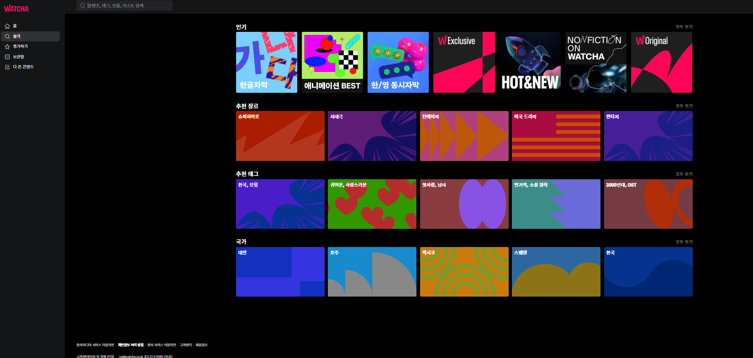
왓챠 검색

Slide 31
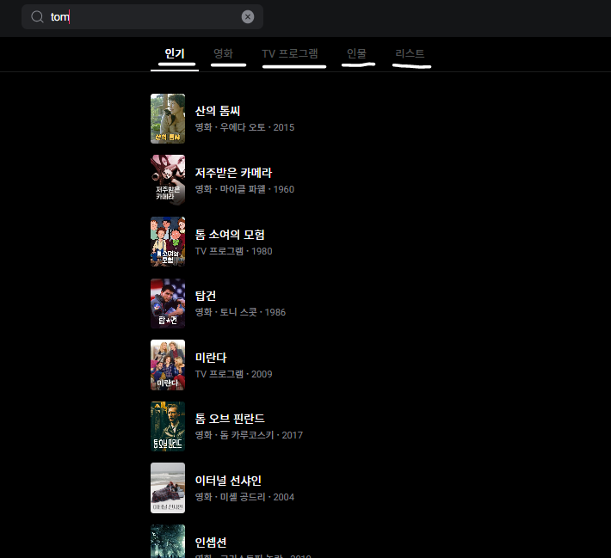
왓챠 검색

Slide 32
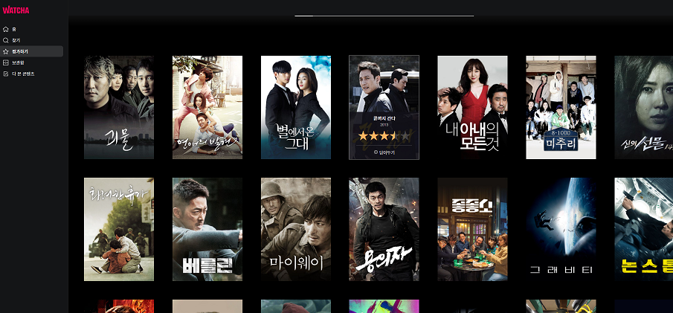
왓챠 평가

Slide 33
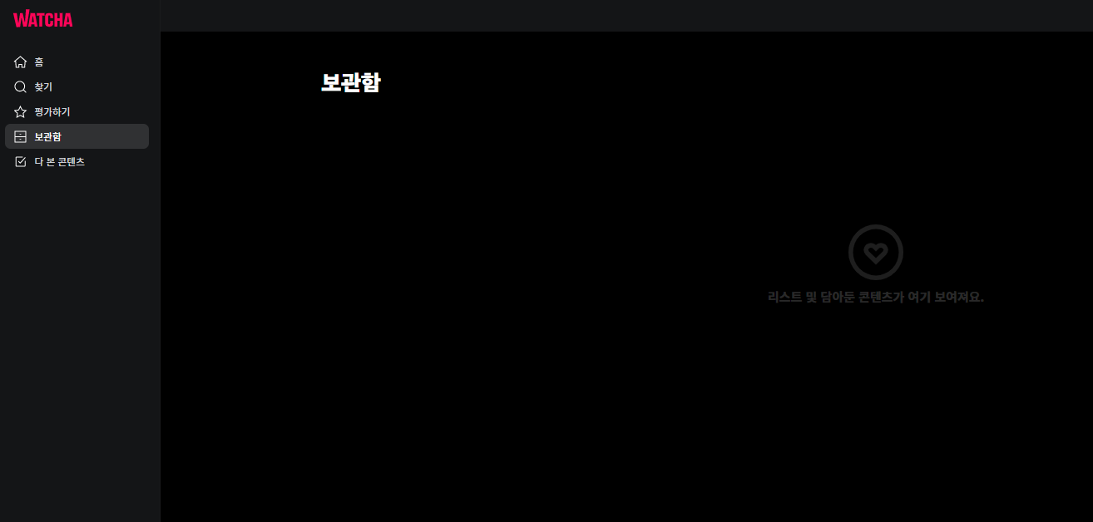
왓챠 보관함

Slide 34
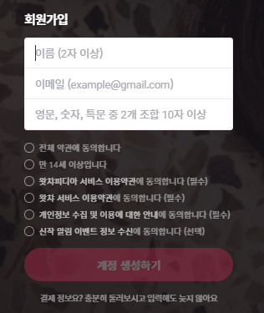
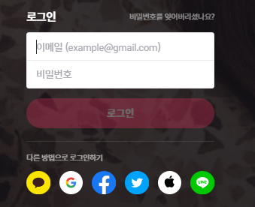
왓챠 로그인, 회원가입

Slide 35


Slide 36


Slide 37
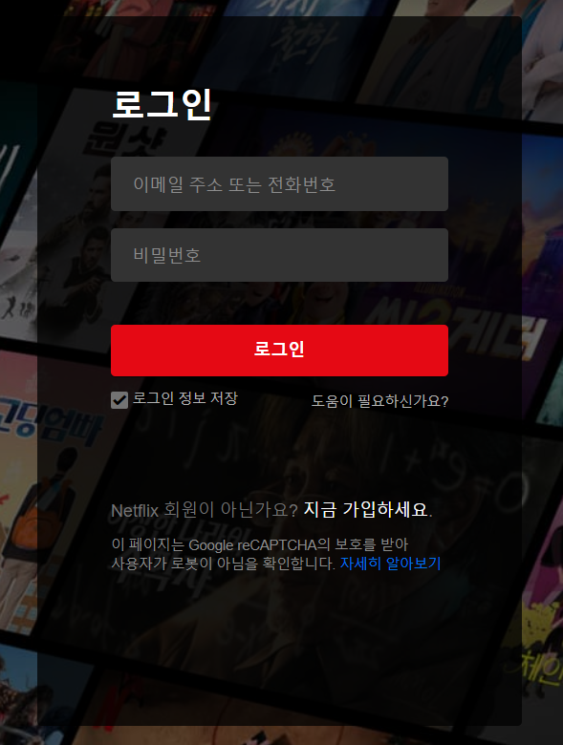
넷플릭스 로그인

Slide 38
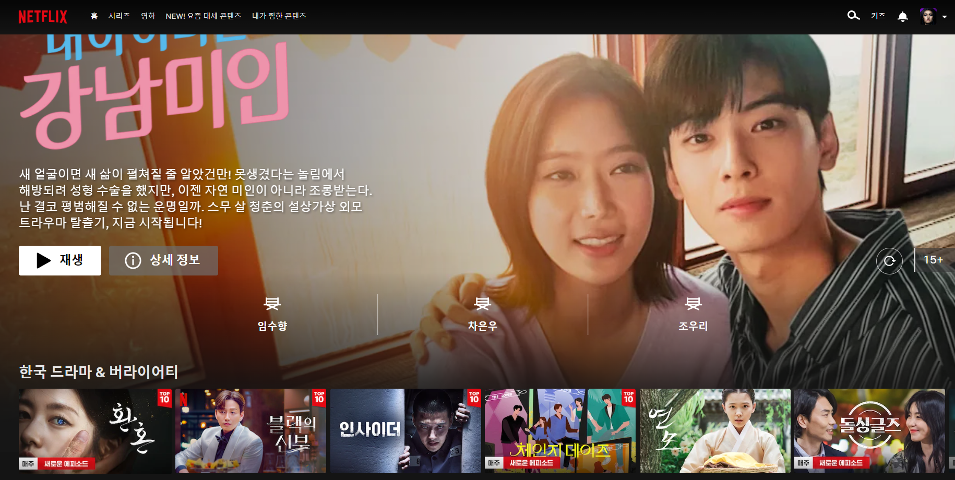
넷플릭스 메인 홈

Slide 39
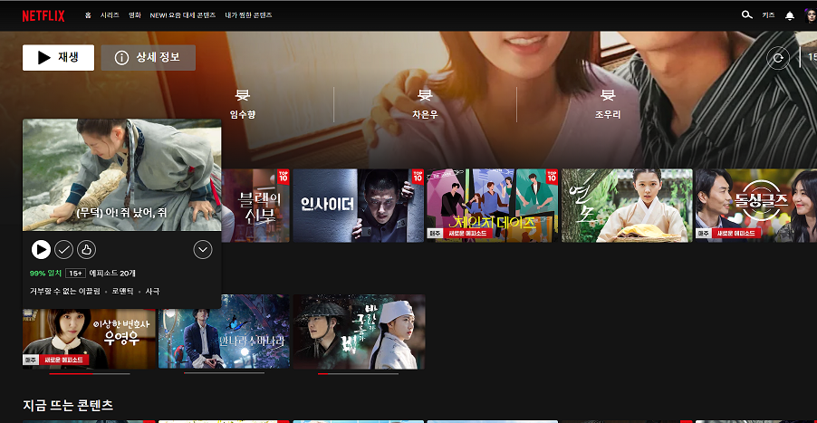
넷플릭스 메인 홈<마우스온->자동재생기능>

Slide 40
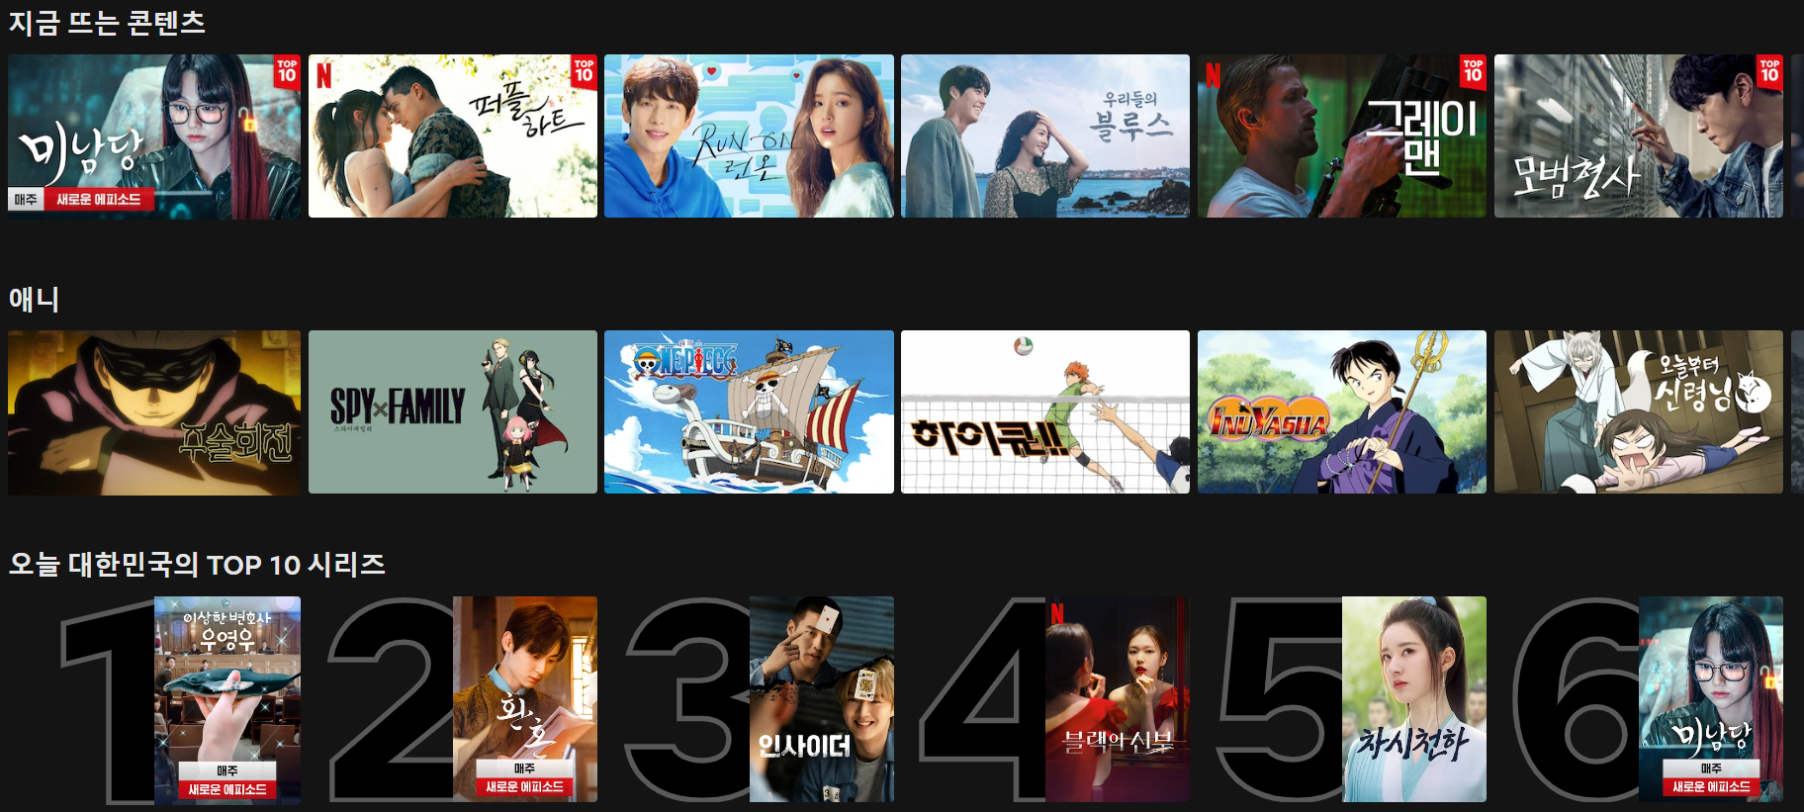

Slide 41


Slide 42


Slide 43


Slide 44


Slide 45
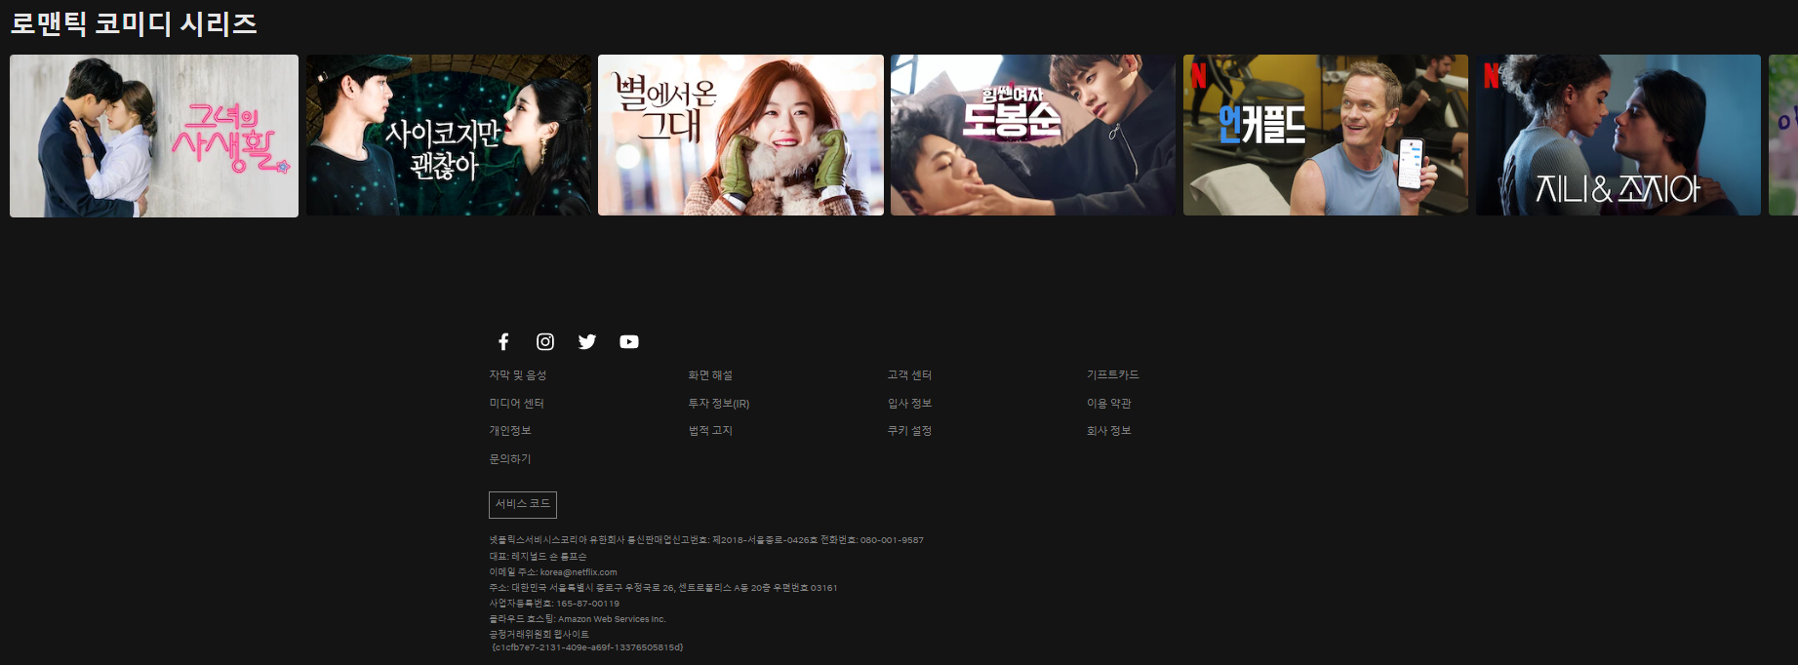

Slide 46
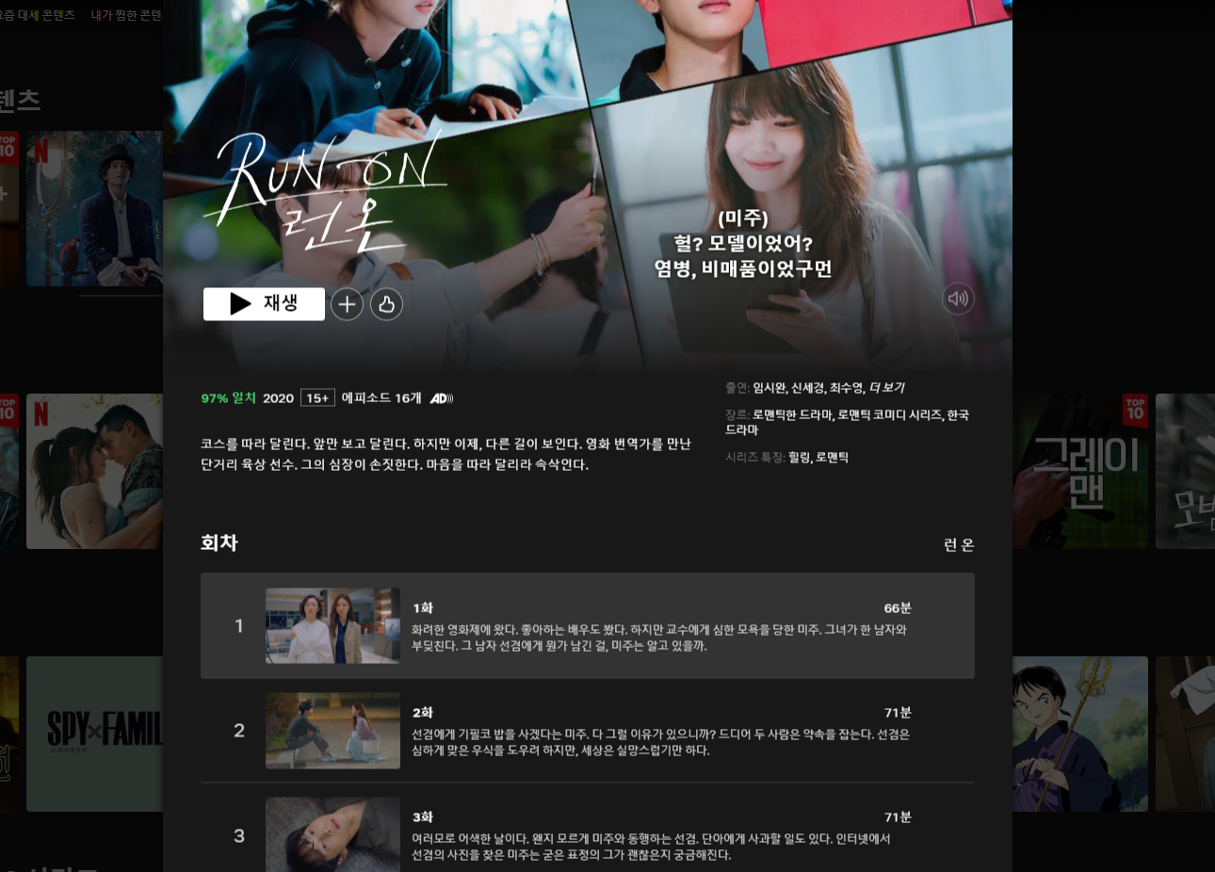
넷플릭스 선택한 미디어 정보

Slide 47
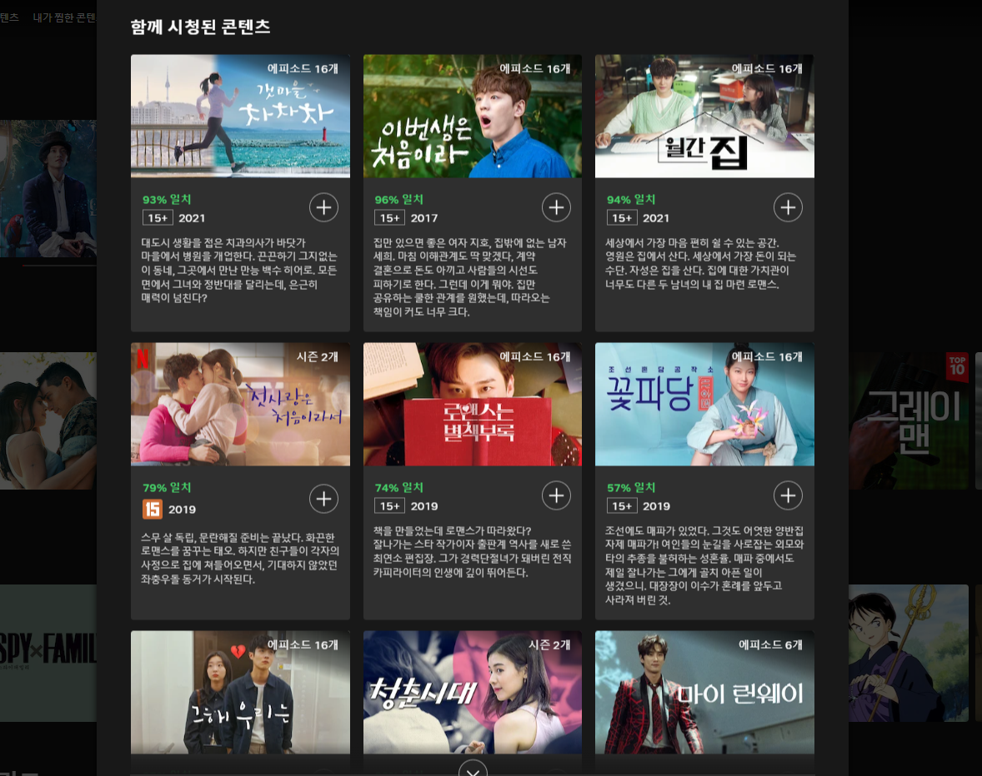

Slide 48


Slide 49
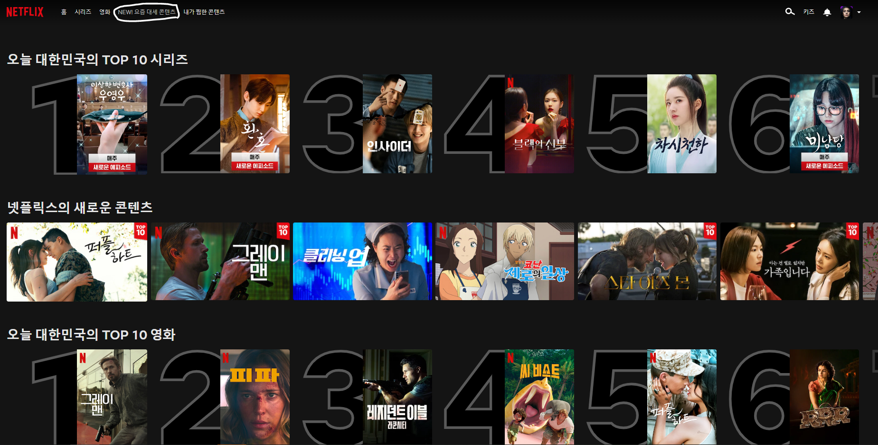
넷플릭스 요즘 대세 콘텐츠

Slide 50
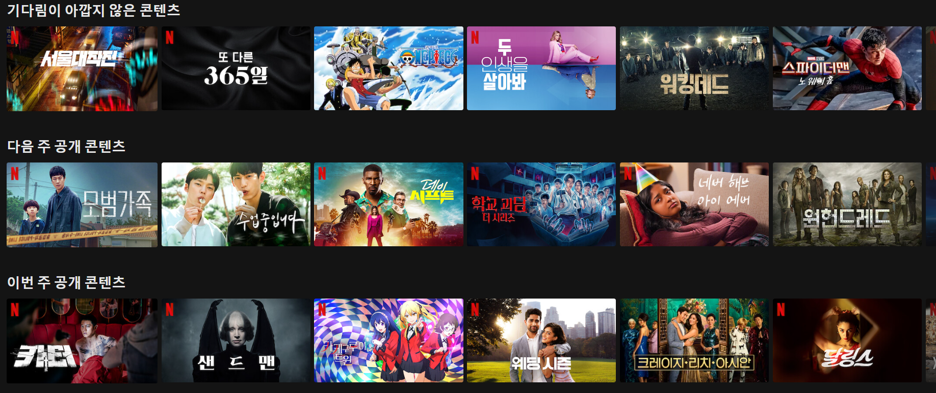

Slide 51
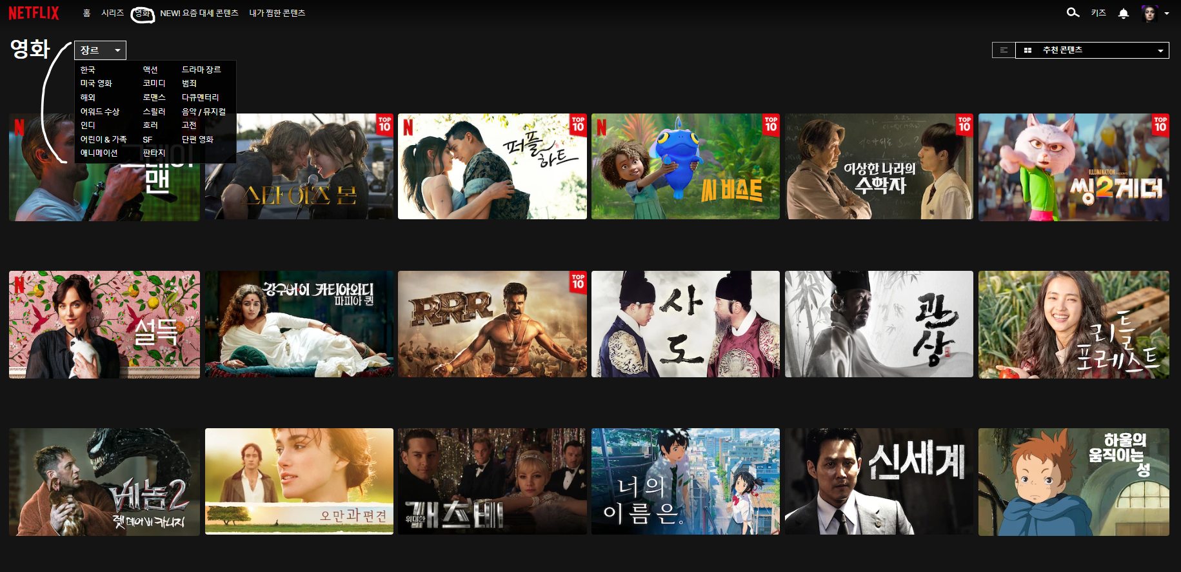
넷플릭스 영화

Slide 52

넷플릭스 시리즈

